Slide 1

Beleidsplatform slimme netten
Standpunt ‘Flexibiliteit’
24.6.2013

Slide 2
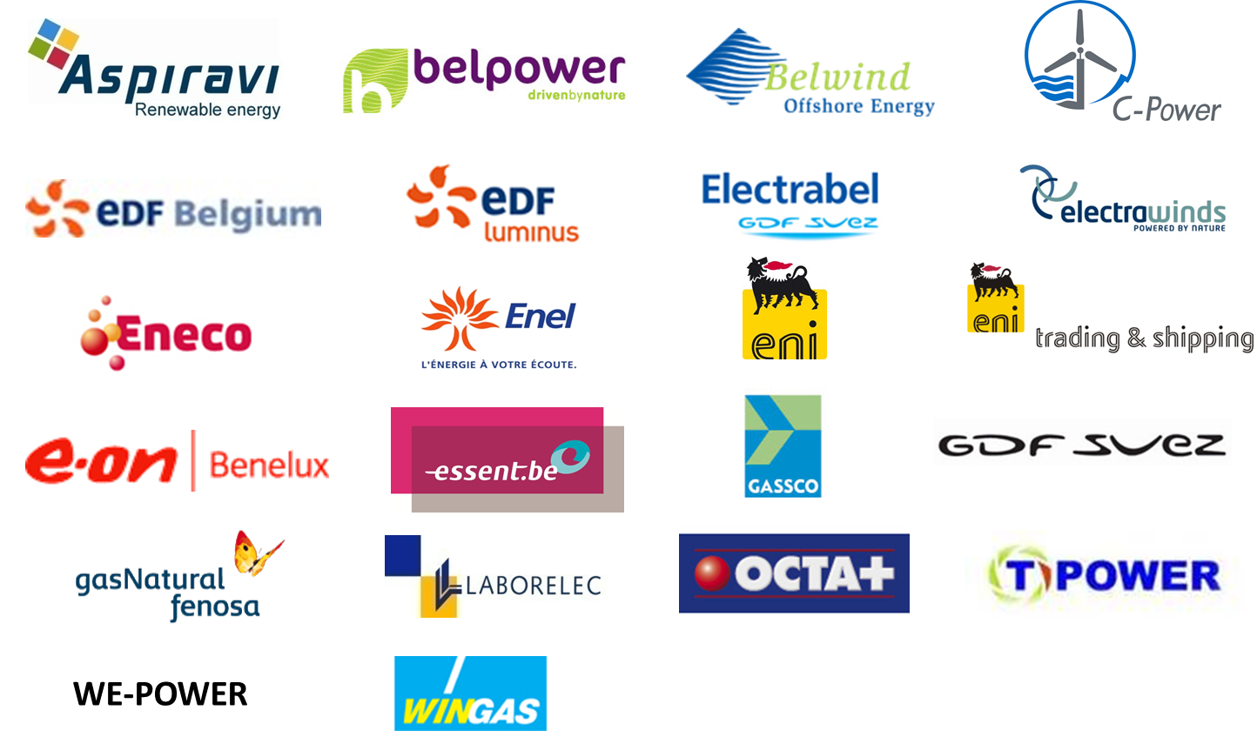
LEDEN

Slide 3
Inhoud
Markt in evolutie…
Groeiend aanbod van flexibiliteit
Rollen
  Marktrollen & Service rollen
  Centrale rol BRP in alle timeframes
Respecteer de marktrollen BRP/LEV
  R3 Dynamic Profile (afname)
  Flexibele toegang
Rol Atrias - facilitator
Besluit

Slide 4
Markt in evolutie…
Wijziging van het paradigma: nl
  van ‘productie volgt consumptie’ (vandaag)
  naar ‘verbruik/afname aan te passen aan de productie’
    teneinde de hernieuwbare energieproductie ten volle te benutten; EN
    evenwicht te behouden tussen productie en consumptie van elektriciteit
Nood aan een economisch efficiënte oplossing:
FLEXIBILITEIT - FLEX

Slide 5
FLEX als economisch efficiënte oplossing
Aanbod FLEX is een marktgebaseerde commerciële activiteit
  FLEX op niveau van de productie
  FLEX op niveau van de afname
  FLEX via storage
Ook de activiteiten ná de meter behoren tot de commerciële sfeer
  Rol leveranciers, ESCO’s, aggregatoren
COMMERCIËLE FLEX

Slide 6
FLEX via commerciële partijen
Globaal - Transmissie
Evenwicht Elia regelzone
Evenwicht = marktproces
Rol ARP
  Sourcing van energie
  Nominaties (day ahead)
  Bijsturingen (intraday)
  Onevenwichtsmarkt
Systeem diensten (ARP/BRP)
  Reserve primair/ secundair /tertiair/Vrije biedingen (DSM)
  Congestiebeheer
  Netverliezen
Lokaal - Distributie
Congestiebeheer
  Opheffing/vermijden congestie door DSM aan marktprijs
  Flexibel inzetten van productie (marktconform)
R3 dynamic profile (in ontwikkeling)
Marktmodel te bespreken (rol Atrias)
Rol ARP, PROD, LEV
  Indien een andere partij deze rol waarneemt: impact op rol ARP erkennen en respecteren
In house- customer
Lokale produktie
New appliances
  EV
  Warmtepomp
  Smart appliances
  → FLEXIBILITEIT
  Demand side management via LEV
  Achter de meter
  Betreft een vrije keuze van de klant => commerciële keuze
  Tailor made
  Beloning/vergoeding klant → contractueel
REG diensten (LEV/ESCO)
+
+
Globale optimalisatie
Lokale decongestie
Comfort&waarde

Slide 7
Commerciële marktrollen
Evenwicht tussen injecties en afnames op niveau van de evenwichtsperimeter – 15’
Door middel van een systeem gebaseerd op:
    Sourcing (forward)
    Nominaties (day ahead)
    Intraday bijsturingen
    Onevenwichtsmarkt
BRP
Prijszetting gebeurt op basis van het profiel van de klant en zijn verbruiksniveau
Profiel:
  jaar / maandgelezen klant → statistisch profiel (SLP)
  15’ waarden → reëel profiel
Leveringscontract
Leverancier
Inkomsten van productie van elektriciteit en verkoop van GSC/WKC
  → contracten met BRP’s en leveranciers
Productie van elektriciteit:
  op aangeven van BRP (optimisatie); of
  o.b.v. beschikbaarheid energiebron (wind en zon); of
  o.b.v. vraag naar warmte (WKK)
Aansluitings- en toegangscontract voor injectie op het net
PROD

Slide 8
Nieuwe servicerollen
(EED): aanbieder van energiediensten: een natuurlijke persoon of rechtspersoon die in de inrichtingen of gebouwen van een eindafnemer energiediensten of andere maatregelen ter verbetering van energie-efficiëntie levert
ESCO
(EED): dienstenverrichter aan de vraagzijde die meerdere consumentenbelastingen van korte duur combineert om in georganiseerde energiemarkten te verkopen of te veilen
Aggregator
(Draft Entso –E NC): Balance Service Provider: marktpartij die balancing diensten aanbiedt aan de TNB
BSP

Slide 9
Nieuwe servicerollen
ESCO’s, aggregatoren, … kunnen diensten aanbieden aan afnemers en marktpartijen; de BSP biedt diensten aan aan de TSO
MAAR: stabiel en duurzaam marktmodel nodig
servicerollen integreren in het huidige marktmodel
rekening houden met de verantwoordelijkheden van de marktpartijen

Slide 10
Centrale rol BRP….
Elia: Evenwicht Elia Regelzone
BRP contract
Condition
for ARP₁ ₁
Injection
=
Offtake
Source Elia
Absolute voorwaarde om de rol als BRP te kunnen vervullen is het voorspellen van productie en afname

Slide 11
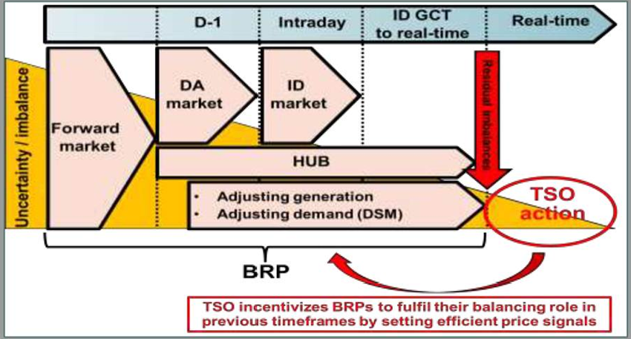
…. in alle timeframes
Source: Elia
BRP kan FLEX aanwenden/valoriseren in zijn sourcing

Slide 12
Respect rol BRP/leverancier
De rol van de BRP is meer en meer belangrijk
  security of supply,
  intermittentie, …
Vaststelling FEBEG :
  Recente voorbeelden tonen aan dat deze rol mogelijks wordt ondermijnd
  Vb R3 Dynamic Profile; FLEX toegang, …
Respect voor rollen en verantwoordelijkheid marktpartijen

Slide 13
Respect rol BRP/leverancier
Geen financiële negatieve impact voor de BRP/LEV
BRP kan niet verantwoordelijk zijn voor schade agv een ingreep in zijn perimeter door een derde partij
BRP/LEV moet voldoende worden geïnformeerd om zijn rol te kunnen vervullen
  forecasting : obv historische meetdata; rekening houdend met profielwijzigingen
  sourcing : aankoop/bijregelen centrale/ …
  pricing : obv historische meetdata

Slide 14
Vb Flexibele toegang
Toegangsbeperking via flexibele toegang
  = verplichte vorm van flexibiliteit bij de producent bij congestie
Flexibele toegang is principieel onaanvaardbaar:
  Impact op BRP (onbalans) moet geneutraliseerd worden (redispatch)
  Compensatie nodig voor het inkomstenverlies voor de producent
  Leidt tot verhoogde onzekerheid voor de producent
  Verlies van incentive voor netinvesteringen indien geen compensatie is voorzien

Slide 15
Vb Flexibele toegang
Standpunt FEBEG: om de impact voor de ARP/producent te beperken:
  Marktgebaseerde compensatie is nodig:
  redispatch energetische component in natura EN
  financiële vergoeding (o.m. certificaten, brandstof,…)

Slide 16
vb R3 Dynamisch profiel
WAT: nieuwe ondersteunende dienst van Elia om FLEX op het DNB-net te verzamelen
Standpunt FEBEG:
  Productie mag niet worden uitgesloten (discriminatie)
  BRP moet tijdig en voldoende worden geïnformeerd om zijn rol te kunnen vervullen (cfr supra)
  Vraag tot meer transparantie

Slide 17
vb R3 Dynamisch profiel
FEBEG vraagt meer transparantie
  Welke criteria zal Elia hanteren voor de optimale verdeling aan te kopen volumes voor R3 productie en R3 Dynamic Profile
  Welke criteria zullen de DNB’s gebruiken tijdens en na het prequalificatieproces om EAN’s toe te laten en of uit te sluiten
  Welke criteria zal Elia hanteren voor de activatie in geval van verschillende aanbieders

Slide 18
Vb R3 Dynamisch profiel (2014)
TSO
Samenwerkingsovereenkomst
DGO
ARP contract
Toegangscontract
Aansluit contract
Leverancier
BRP
Levercontract
Klant
Aggregator
BSP
ESCO
De nieuwe rollen moeten worden ingepast om te komen tot een duurzaam marktmodel
=> Rol Atrias om de informatiedoorstroming te vereenvoudigen en te faciliteren

Slide 19
Faciliterende rol ATRIAS
Atrias als centraal toegangsregister
Datamodel uit te werken
  Betrokken EAN
  Gevoelige koppelingszones
  Energie (MWh) & vermogen (biedprijs voor (des)activeringen,…)
  Timing (wanneer, duurtijd, …)
  Impact profiel (o.a. frequentie)
Communicatie naar TSO-BRP
Communicatieproces uit te werken voor balancing & congestie data

Slide 20
Faciliterende rol ATRIAS
Communicatie aan BRP-FLEX sturing
Details
Balancing
Details
Congestie
Aanmeldingsprocedure aan BRP
Real time activatiemelding aan BRP
  Impact op profiel, afnameniveau en klantniveau
Aanmeldingsprocedure aan BRP
Te onwikkelen processen:
  Offering van FLEX optie
  Acceptatie van FLEX optie
  Standby FLEX optie
  Activatie FLEX optie
  Uitvoeren FLEX optie

Slide 21
Rol Atrias - FLEX & Congestiebeheer
Voorbeeld van mechanisme
DNB’s
LEV/PROD/Aggregator/…
Portfolio FLEX activiteit
D-x
ATRIAS
Aangeven van congestiegevoelige zones obv koppelingszones FLEX
Pre-check
(forecast van FLEX-acties in congestie-gevoelige zones)
1
2
Atrias
Ondersteunende dienst aan DNB
Market
Place
PRE
Aanbod van de ondersteunende dienst indien de congestie zich voordoet (koppelzone; MW, tijdstip, vergoeding)
Aangeven van zones met een reëel risico op congestie op D + x
3
4
ON-LINE (bij congestie)
Standby FLEX-optie
Keuze tussen de ≠ FLEX diensten
5
6
Uitvoeren FLEX (vb smart box)
Evt activatie FLEX optie
Settlement tussen DNB en LEV/PROD/
aggregatoren/dienstverleners

Slide 22
Rol Atrias - Inhouse commerciële flexibiliteitsacties
Marketplace
=> Atrias
DNB
LEV/AGGREGATOR/…
WAN
IN HOUSE
STANDAARD
SMART METER
Smart Box
Inclusief Metering & Schakeling
REGULATED ENVIRONMENT
Appliances
EV
PV
Display
COMMERCIAL ENVIRONMENT
PROCES
Aggregator/ESCO/LEV
Energy Management
Ondersteunende diensten
DSM
Registratie
Marktcommunicatie

Slide 23
Besluit
Gelet op de evoluties in de markt…
  meer FLEX nodig voor het evenwicht & congestiebeheer
  Streven naar een economisch efficiënte oplossing => commerciële FLEX
Belangrijke rol van commerciële marktpartij om FLEX aan te bieden
Respecteer rol ARP/BRP en leverancier in alle timeframes
  forecasting, sourcing, pricing, balancing, facturatie,…
Zorg voor een afdoende datamodel:
  met juiste en tijdige informatie naar de betrokken partijen
  rol Atrias
FEBEG vraagt aandacht voor R3 Dynamic Profile, FLEX toegang,…
  gelet op impact hiervan op de rol als evenwichtsverantwoordelijke.

Slide 24

VRAGEN

Slide 25
CONTACT
Katharina Bonte
Katharina.bonte@febeg.be
0032-2/500.85.87
www.febeg.be

